Slide 1

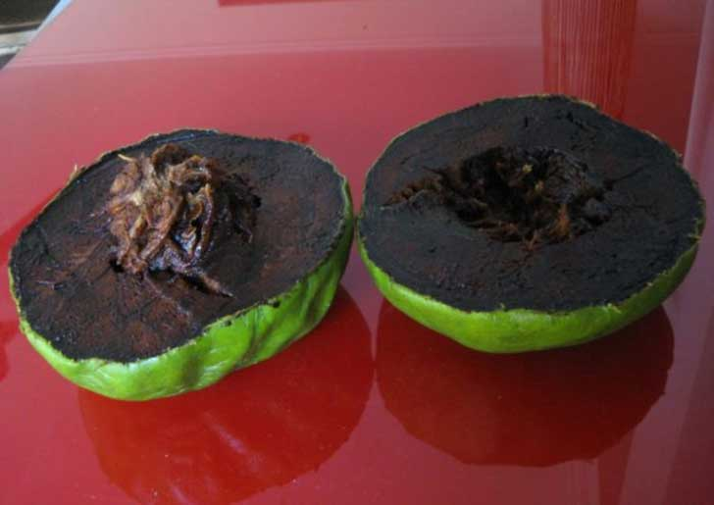




ZAPOTE
NEGRO

Slide 2
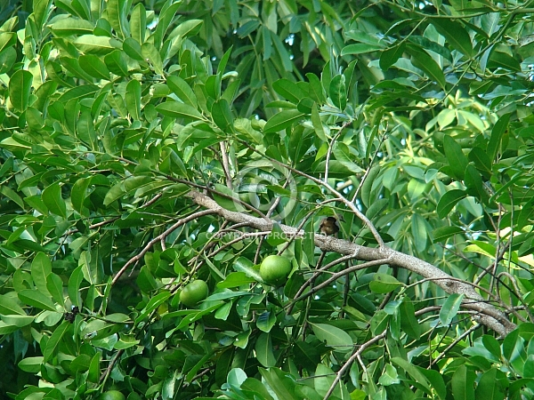

Slide 3
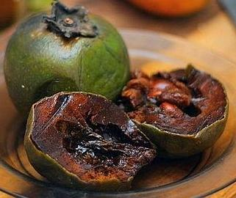
La fruta que tiene el sabor y la textura del chocolate
¿Es cacao? ¿Es un pudin de chocolate? No... es una fruta

Slide 4
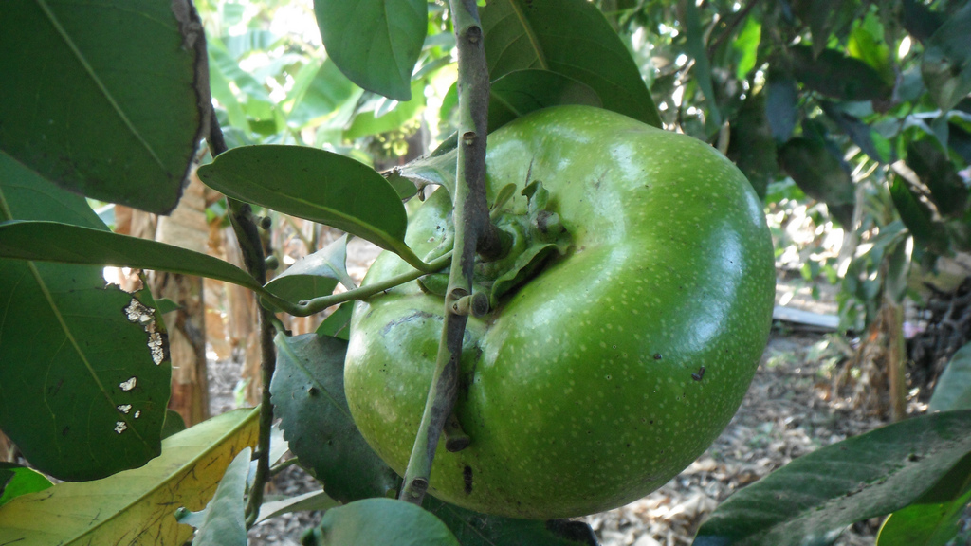

Slide 5
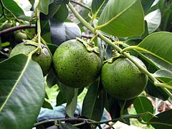

Slide 6
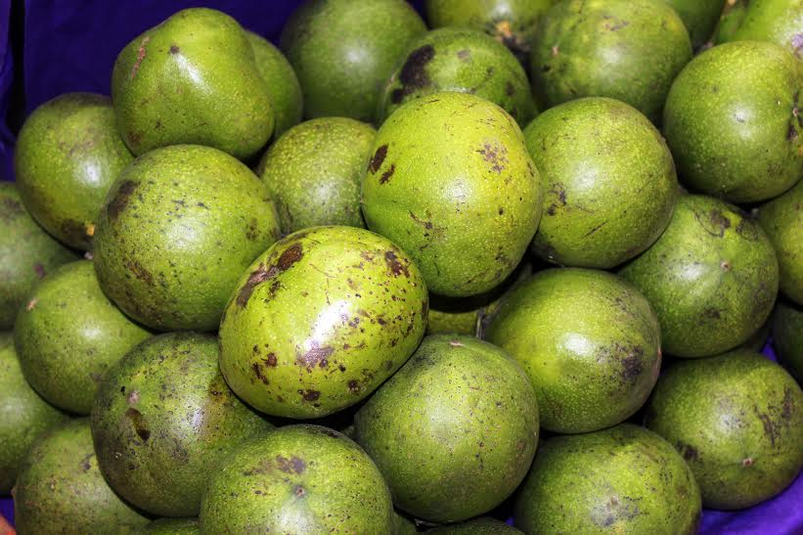

Slide 7
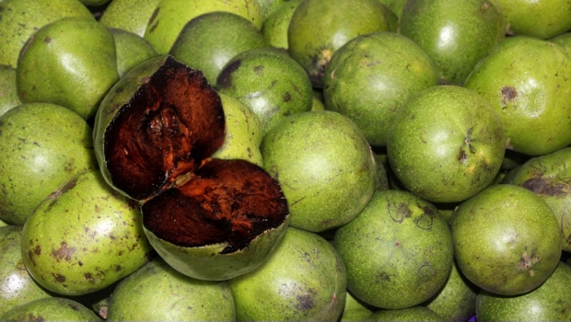

Slide 8
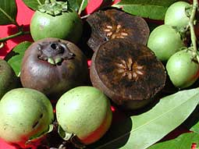

Slide 9
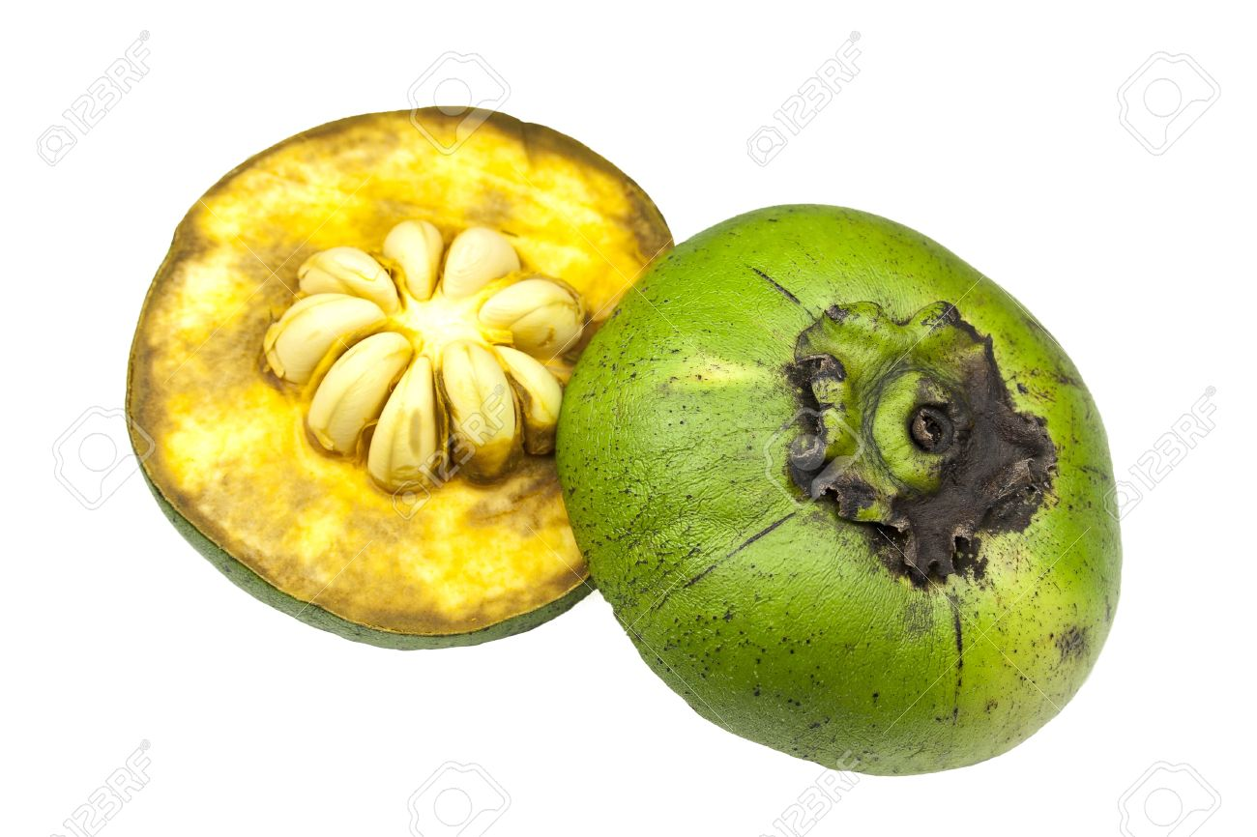

Slide 10
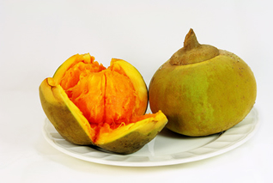

Slide 11
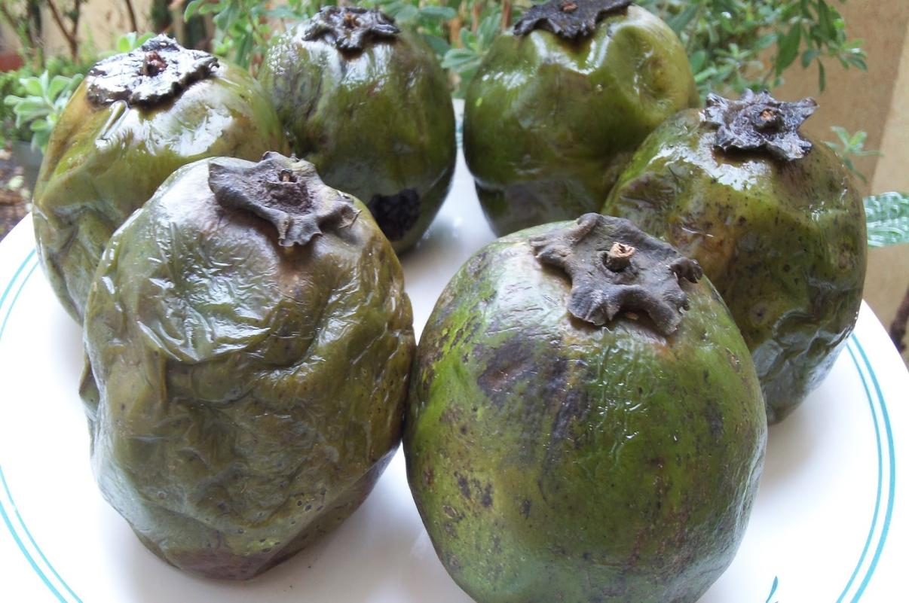

Slide 12
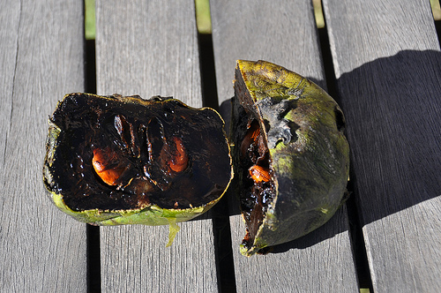

Slide 13
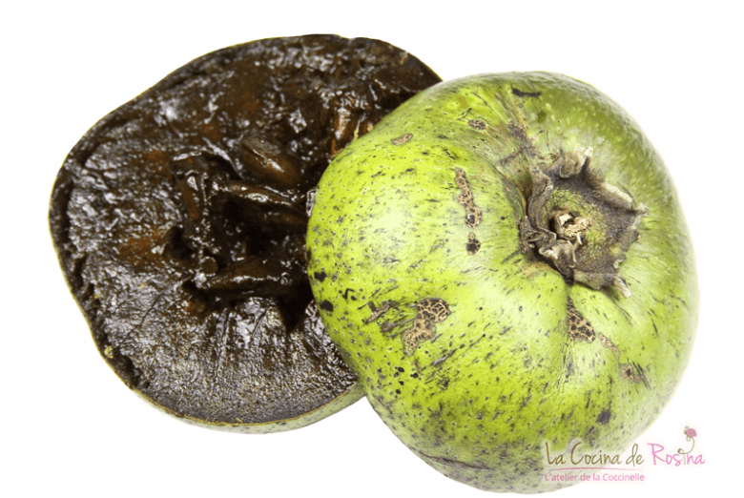

Slide 14
El zapote negro tiene raíces mexicanas y guatemaltecas, se parece al chocolate y sabe a chocolate. Pero es una fruta y, evidentemente, no tiene cacao en su interior aunque tenga todo el sabor y textura de un pudin de chocolate.

Slide 15
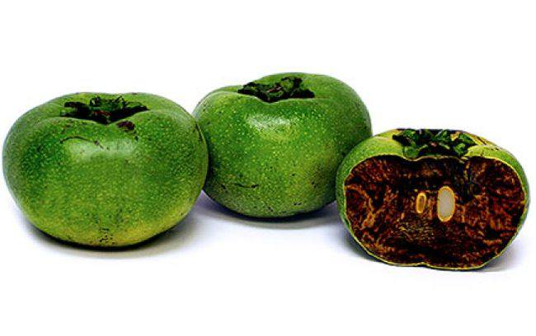

Slide 16
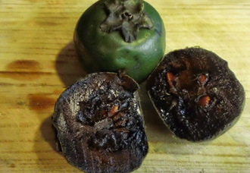

Slide 17
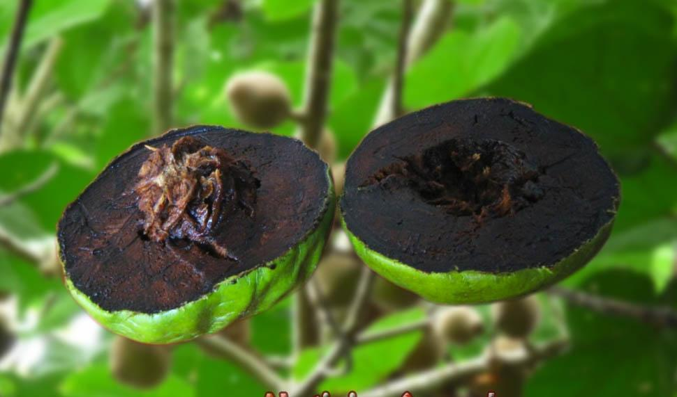

Slide 18
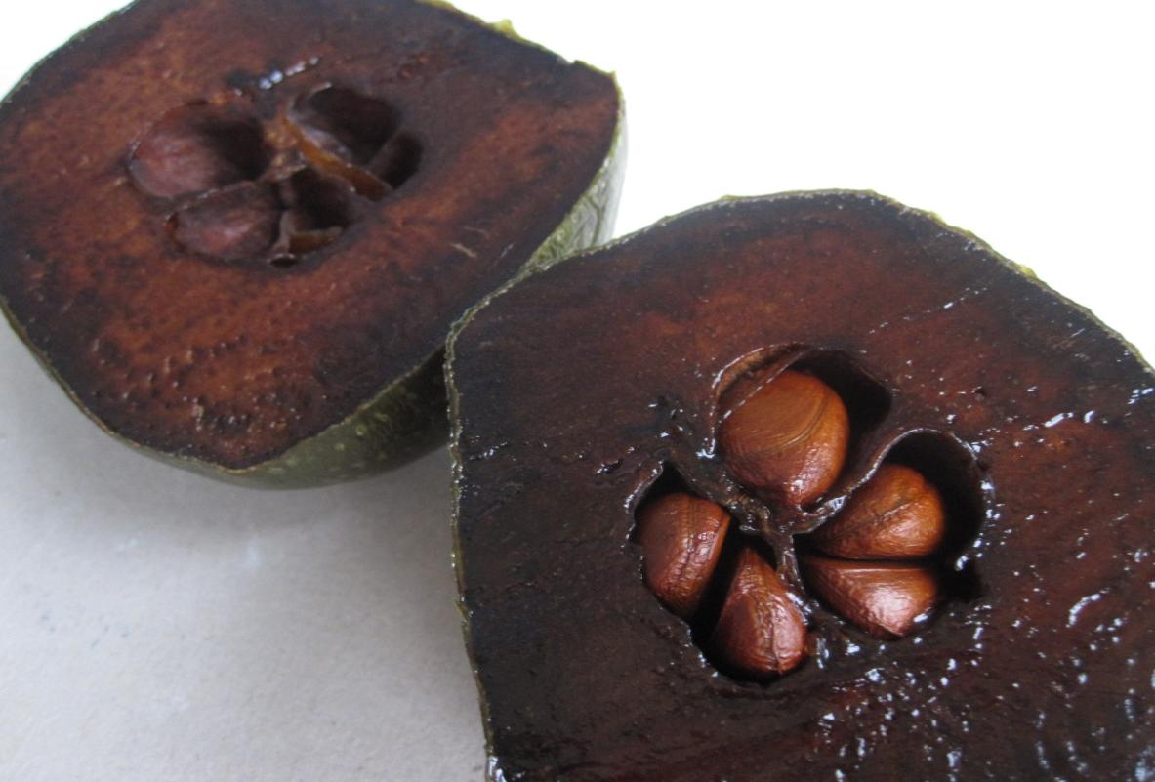

Slide 19
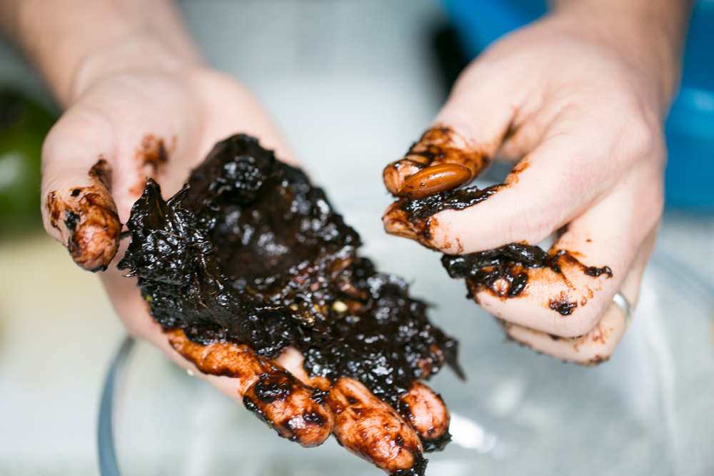

Slide 20
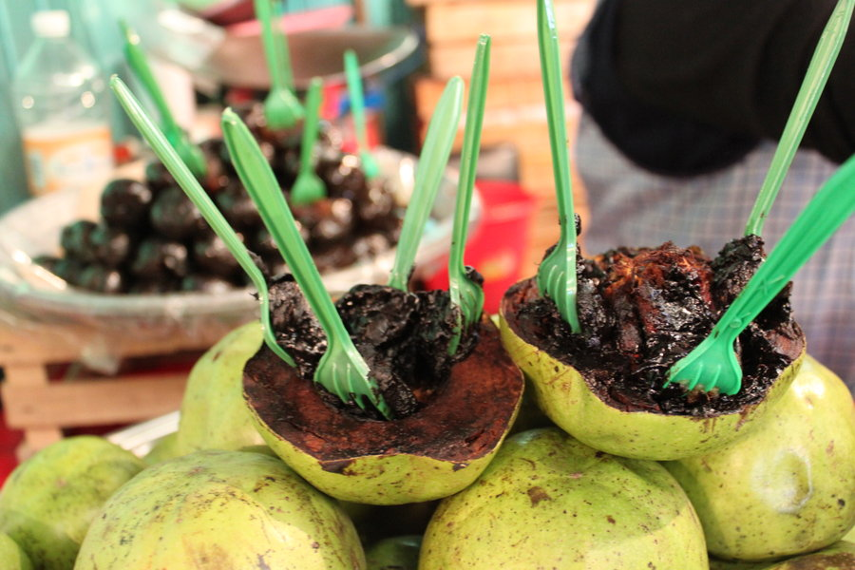

Slide 21
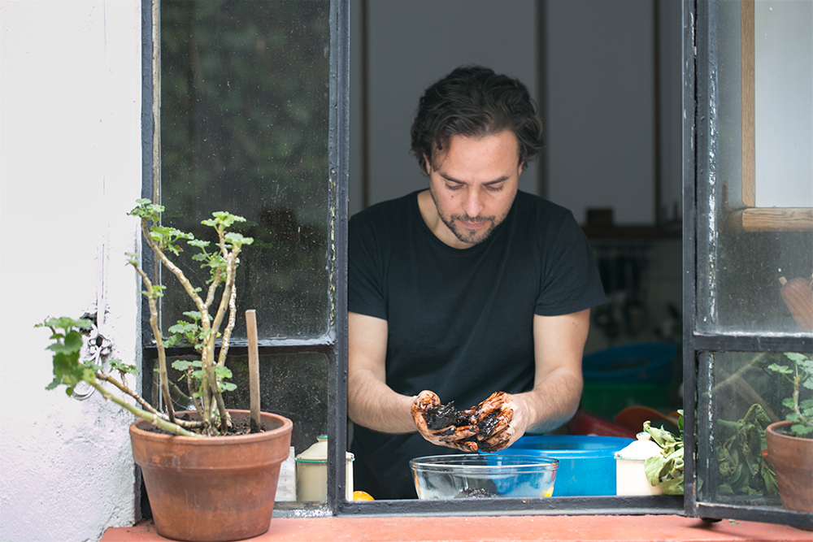

Slide 22
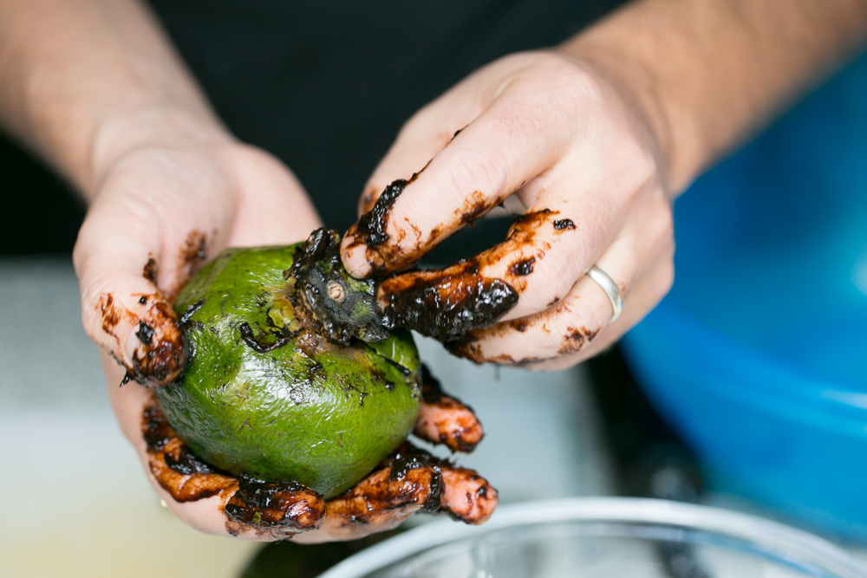

Slide 23


Slide 24
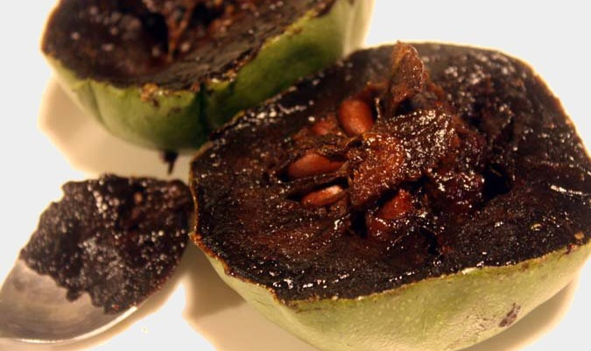

Slide 25

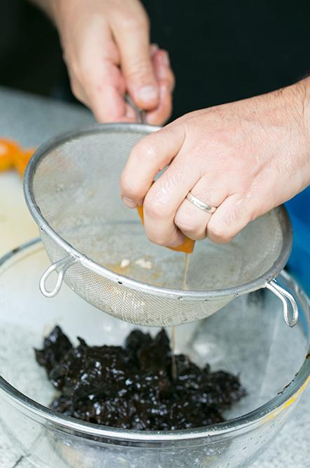
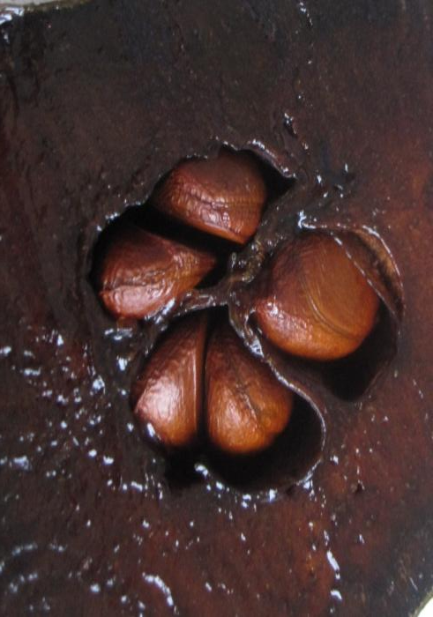

Slide 26
¿Y qué tiene de malo? Absolutamente nada. 100 gramos de la dulce pulpa del zapote negro equivalen a 45 calorías, frente a las más de 500 gramos del chocolate. Y está libre de excitantes.
Todavía hay más. Aporta una cantidad de vitaminas A y C mucho superior que las naranjas.

Slide 27
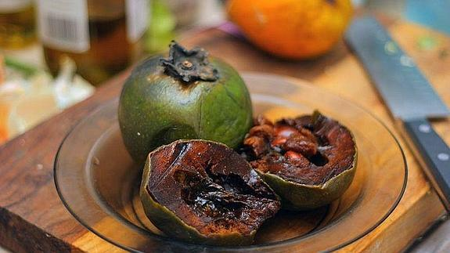

Slide 28
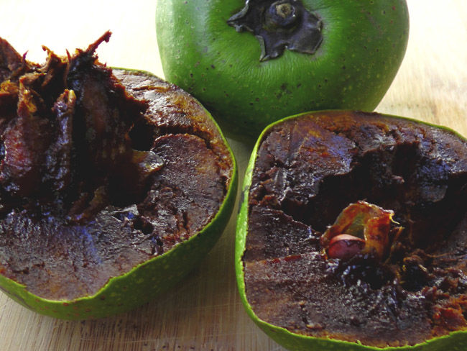

Slide 29
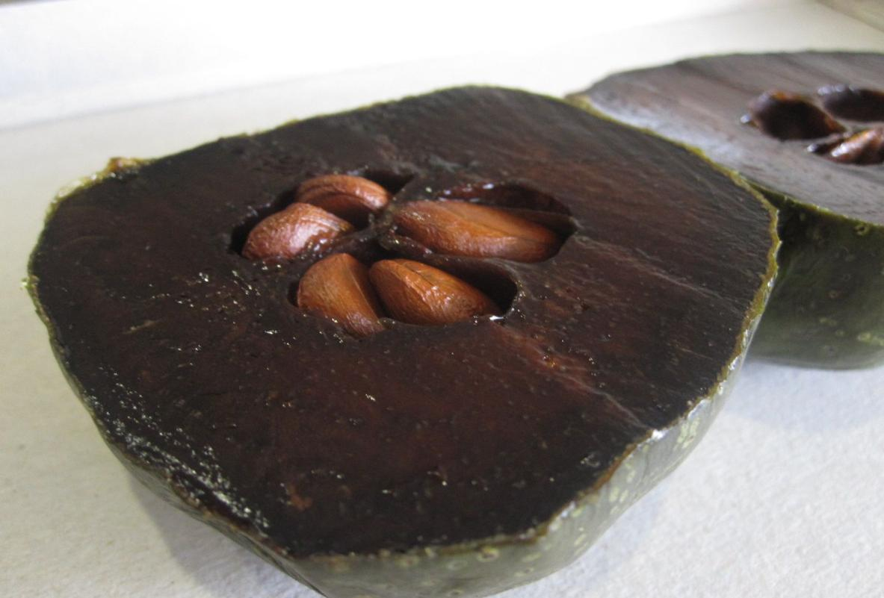

Slide 30
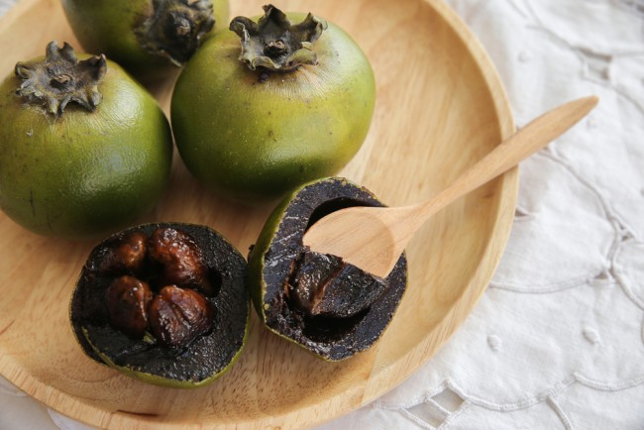

Slide 31
Verde brillante por fuera y de un intenso color marrón por dentro, el zapote tiene algunas semillas y la textura blanda de un bizcocho y un sabor parecido al de los frutos secos y al chocolate.

Slide 32
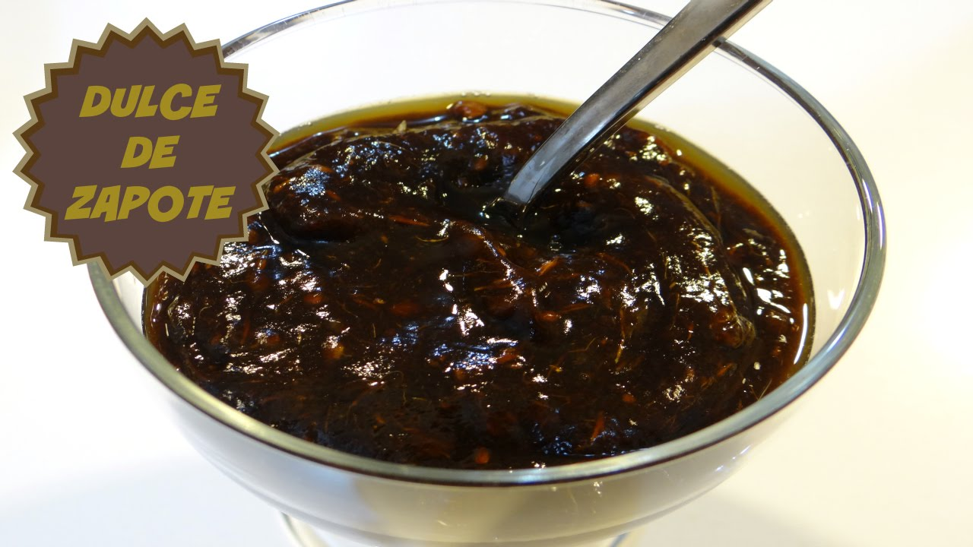

Slide 33
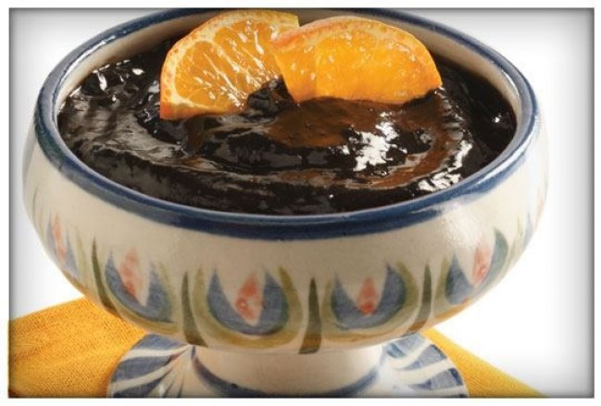

Slide 34
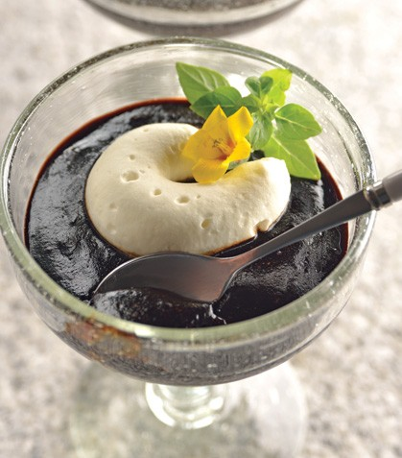


Slide 35
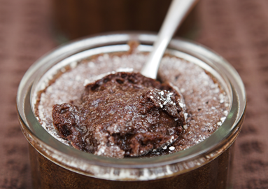

Slide 36
Se cultiva en México, Guatemala, Florida, Filipinas, República Dominicana, Cuba y Hawáii. Y allí saben como sacar buen partido a este sustituto del dulce.
Para potenciar su sabor a cacao, lo hacen puré y lo mezclan con leche o zumo de naranja. A veces también se prepara una crema con vino, canela y azúcar o un poco de nata.

Slide 37
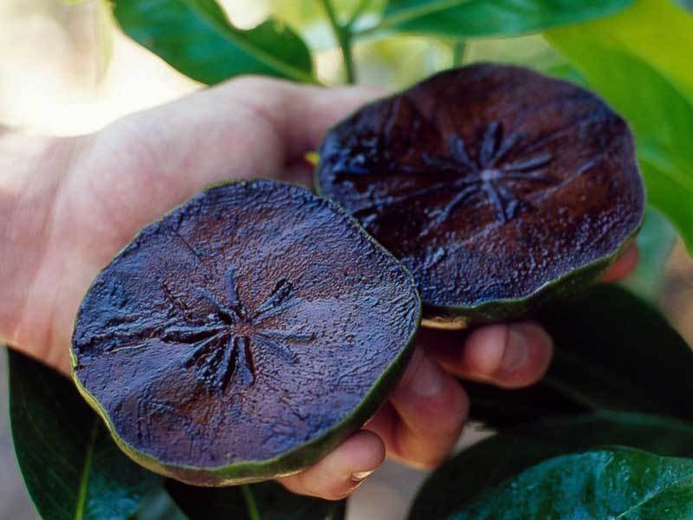

Slide 38
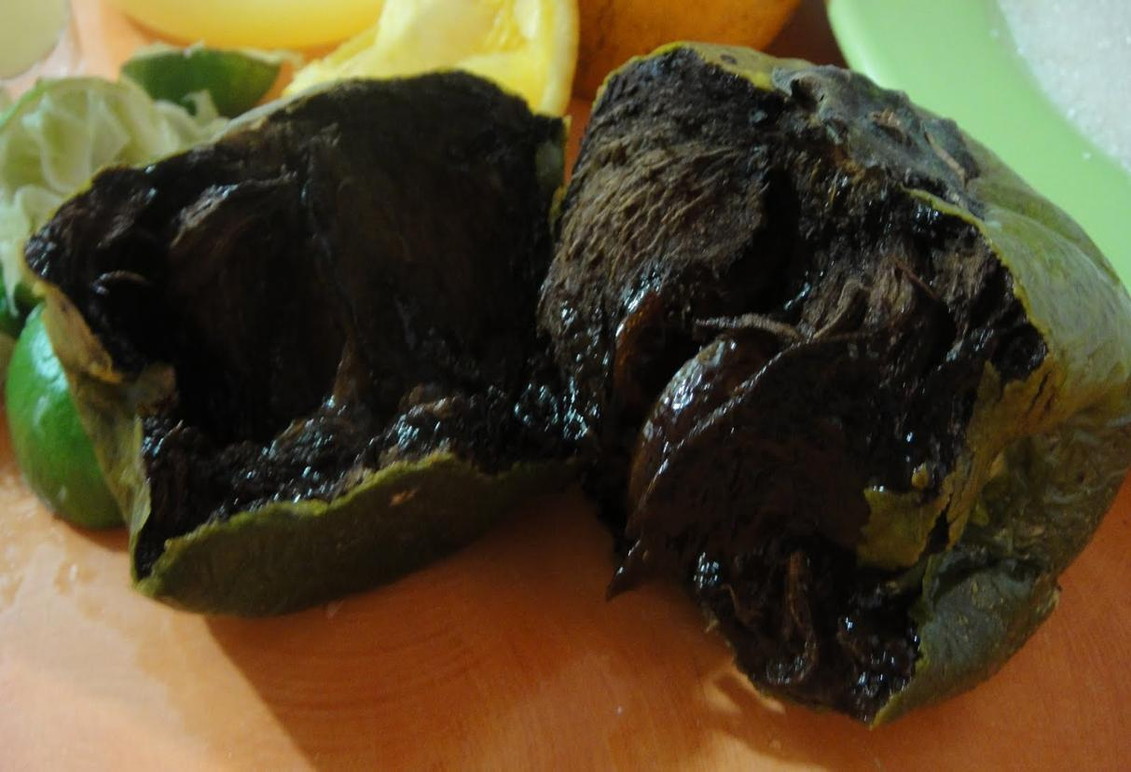

Slide 39
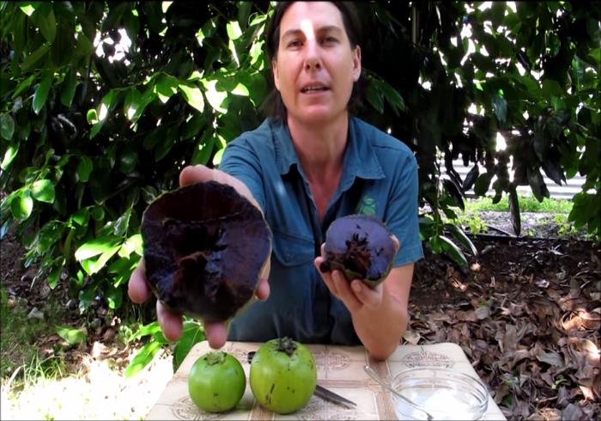


Slide 40
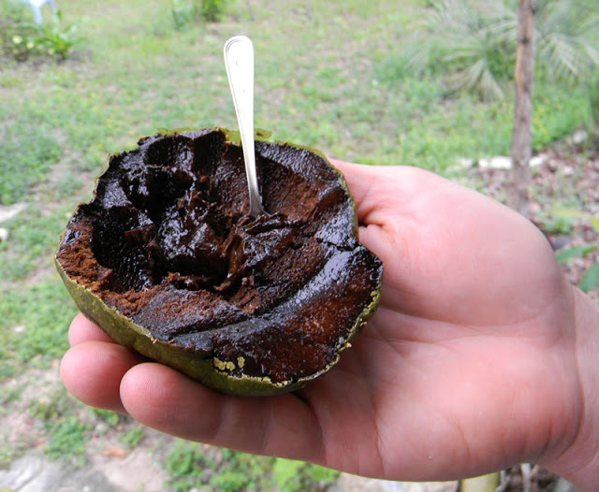

Slide 41


Slide 42
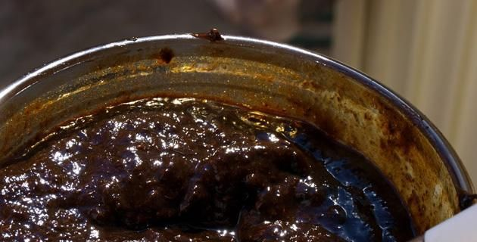

Slide 43
Su untuosidad que puede parecer desagradable a primera vista, le da la ventaja de ser un buen reemplazo del chocolate en tartas, mousses, helados y otros dulces.

Slide 44


Slide 45
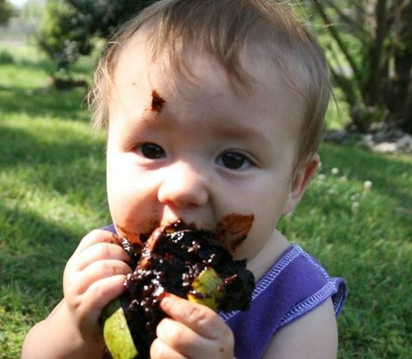

Slide 46
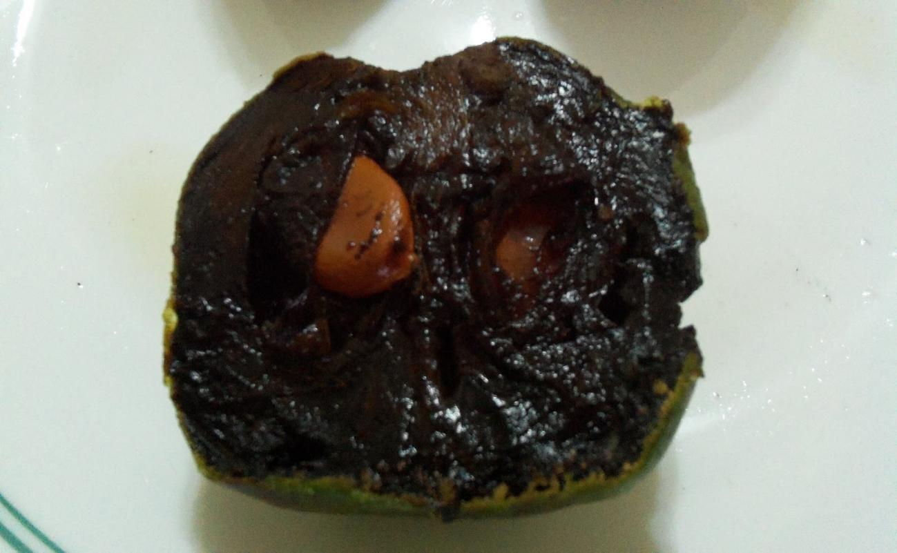

Slide 47
Pero se puede comer sin añadidos siempre que esté madura, pues la fruta verde es desagradable e incluso se usa como veneno para pescar en Filipinas.

Slide 48
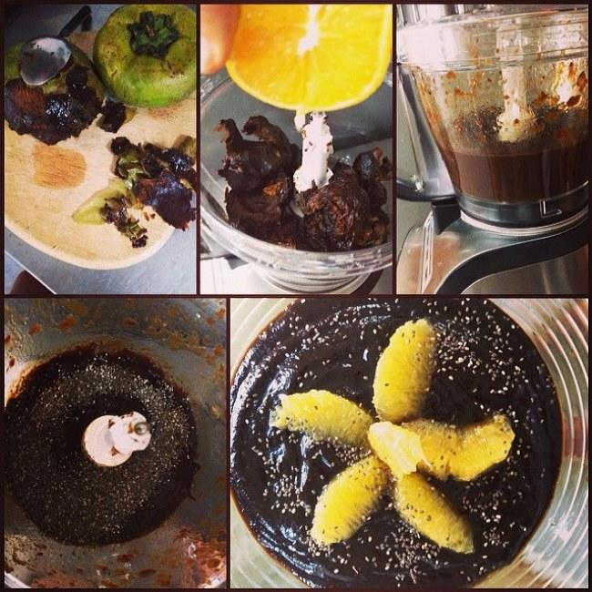


Slide 50
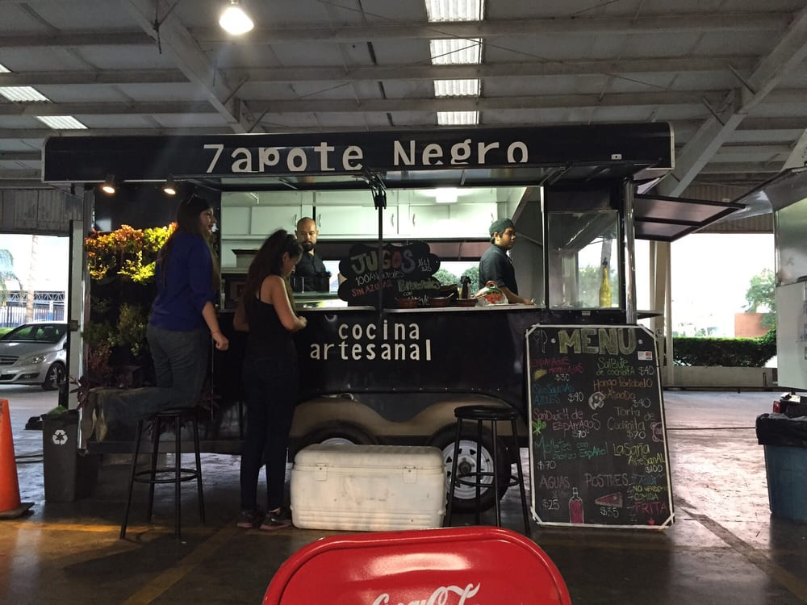

Slide 51
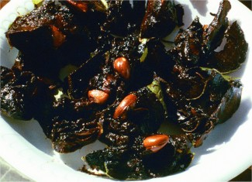

Slide 52
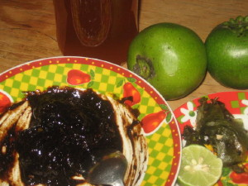

Slide 53
Para rematar, el zapote negro es incluso más barato que el chocolate. Un kilo de estas frutas tan redondas cuesta solamente 2 euros en el mercado mexicano.

Slide 54
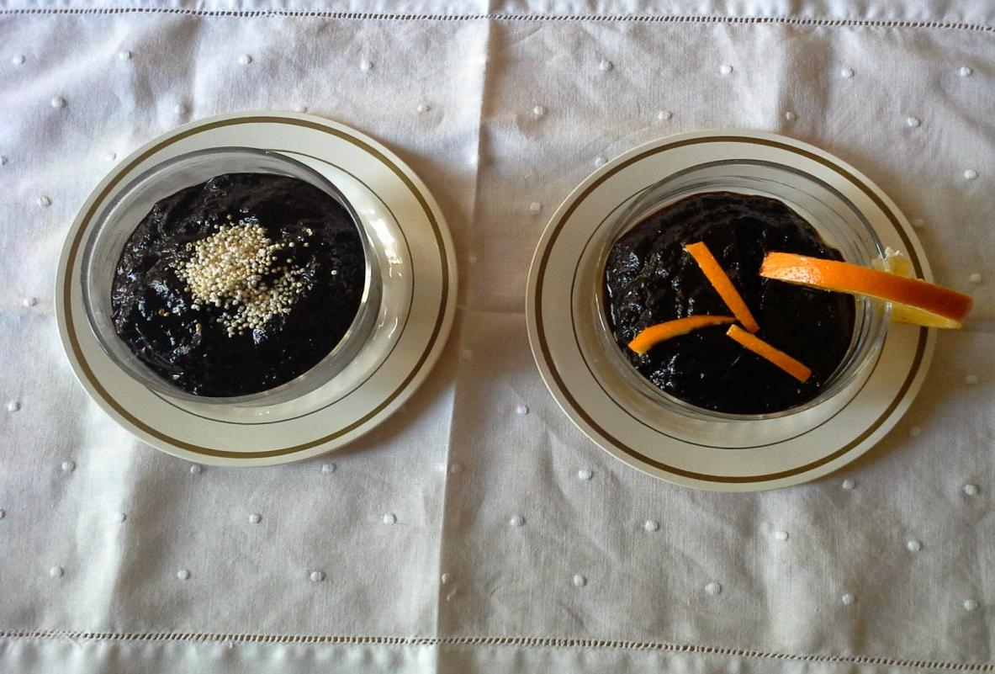

Slide 55
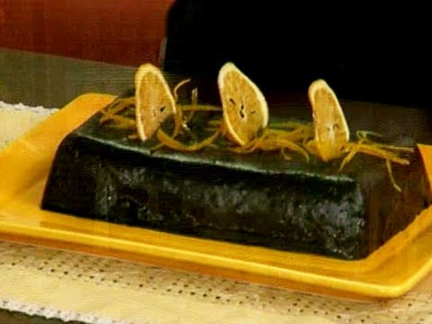





Slide 56
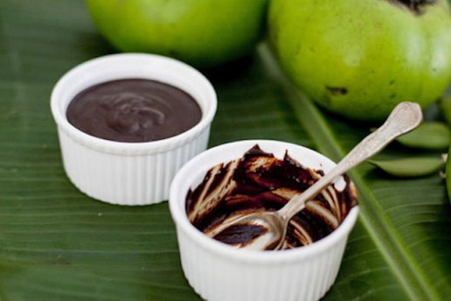

Slide 57
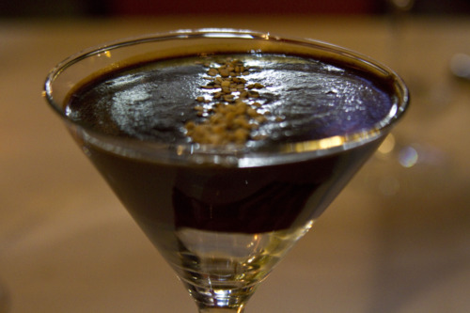

Slide 58


Slide 59


Slide 60
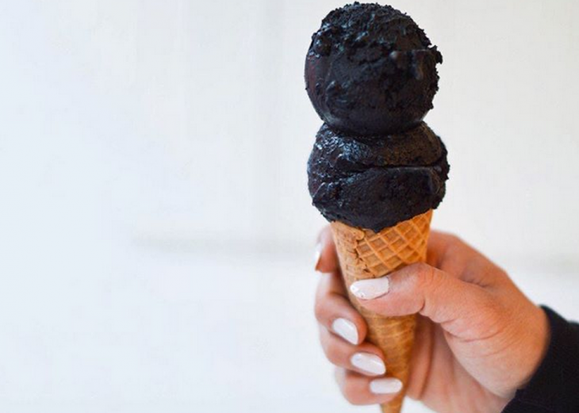

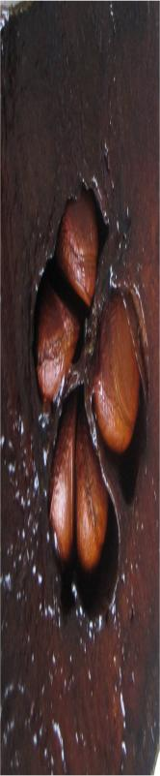


Slide 61
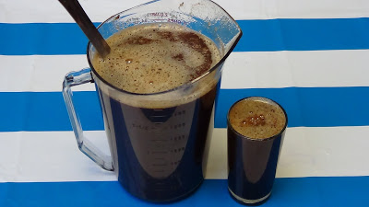

Slide 62


Slide 63


Slide 64


Slide 65


Slide 66


Slide 67

UN FUERTE
ABRAZO,
QUE TENGAS
UN BUEN DIA
Hoy es miércoles, 07 de diciembre de 2016
Ahora mismo son las 15:36 horas.

Slide 68







¿Te ha gustado?
Puedes ver más entrando
Aquí
Además puedes recibir powerpoints en tu correo electrónico suscribiéndote aquí:

